Slide 1
ЛЕКЦІЯ 6
РЕЛЕЙНИЙ ЗАХИСТ СИСТЕМ ЕЛЕКТРОПОСТАЧАННЯ
ПЛАН
6.1 ОСНОВНІ ВІДОМОСТІ
6.2 ЗАХИСТ ПОВІТРЯНИХ ЛІНІЙ 6-35кВ
6.3 РОЗРАХУНОК РЕЛЕЙНОГО ЗАХИСТУ ПЛ 6-35 КВ

Slide 2
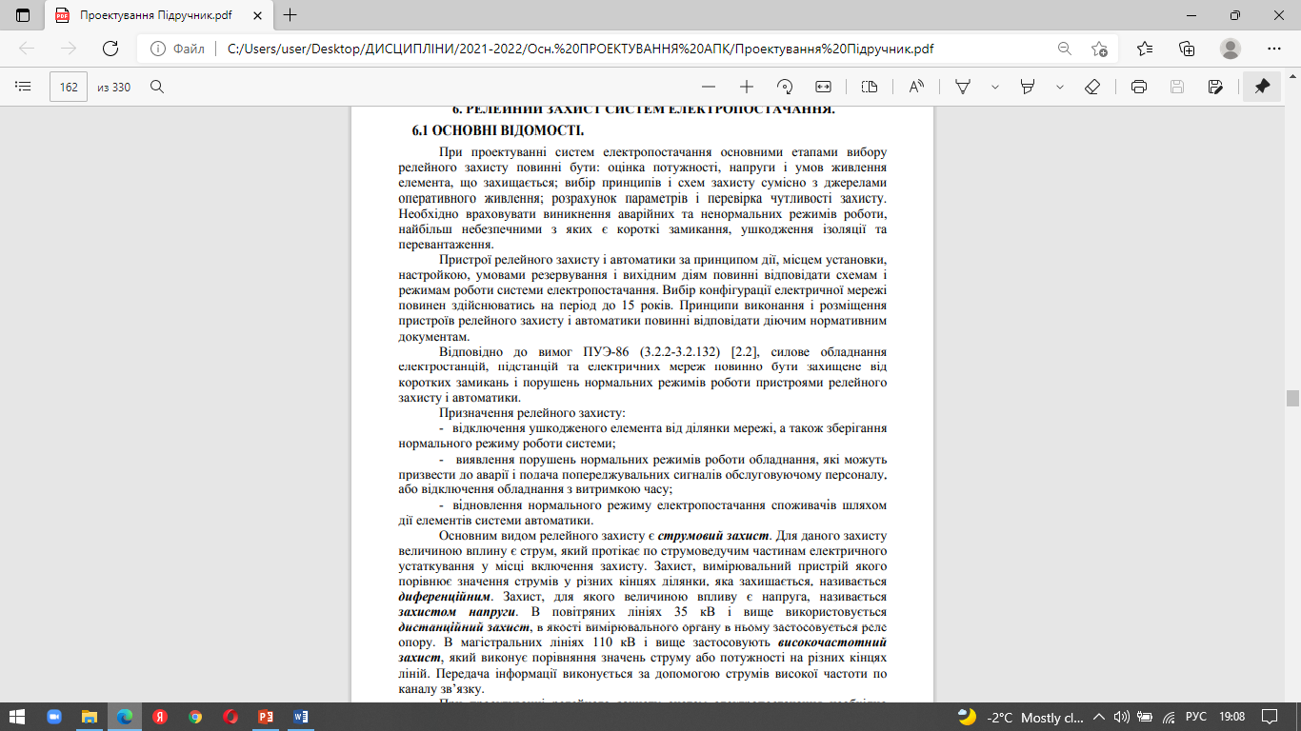
6.1 ОСНОВНІ ВІДОМОСТІ

Slide 3
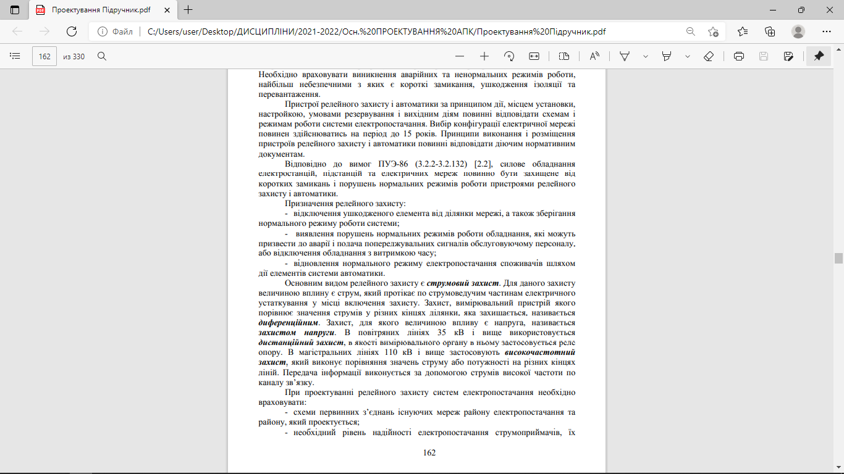

Slide 4
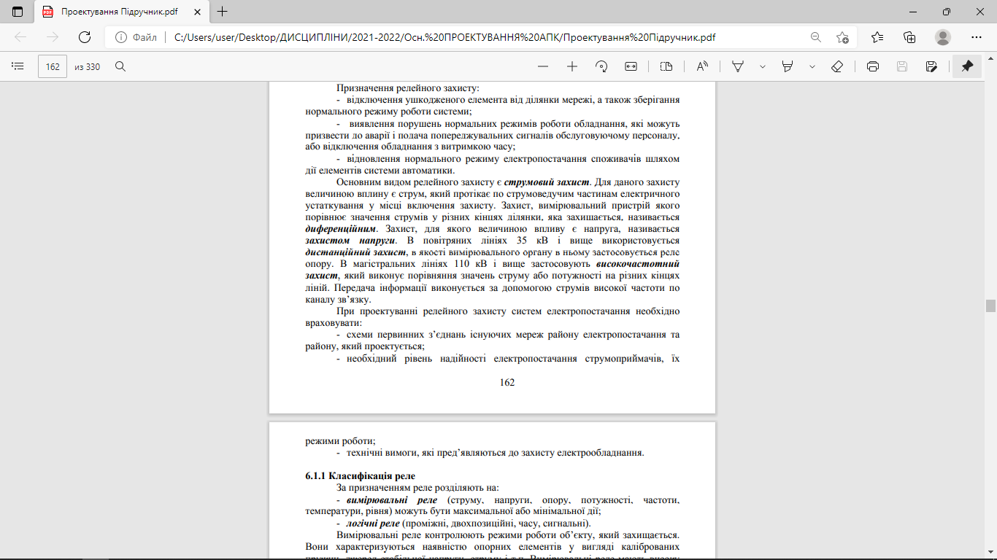

Slide 5
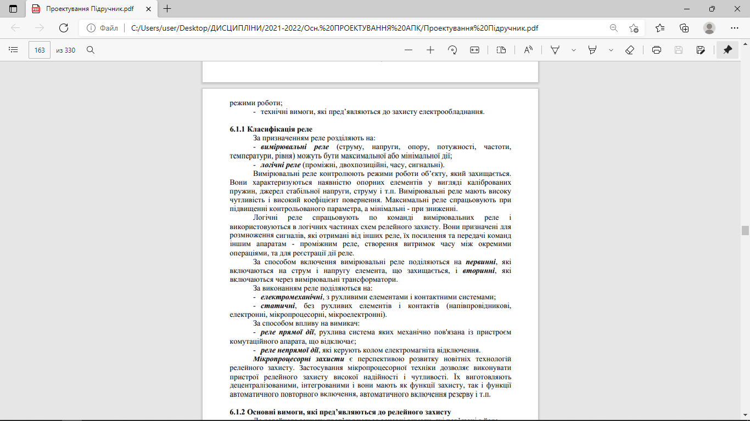
Класифікація реле

Slide 6
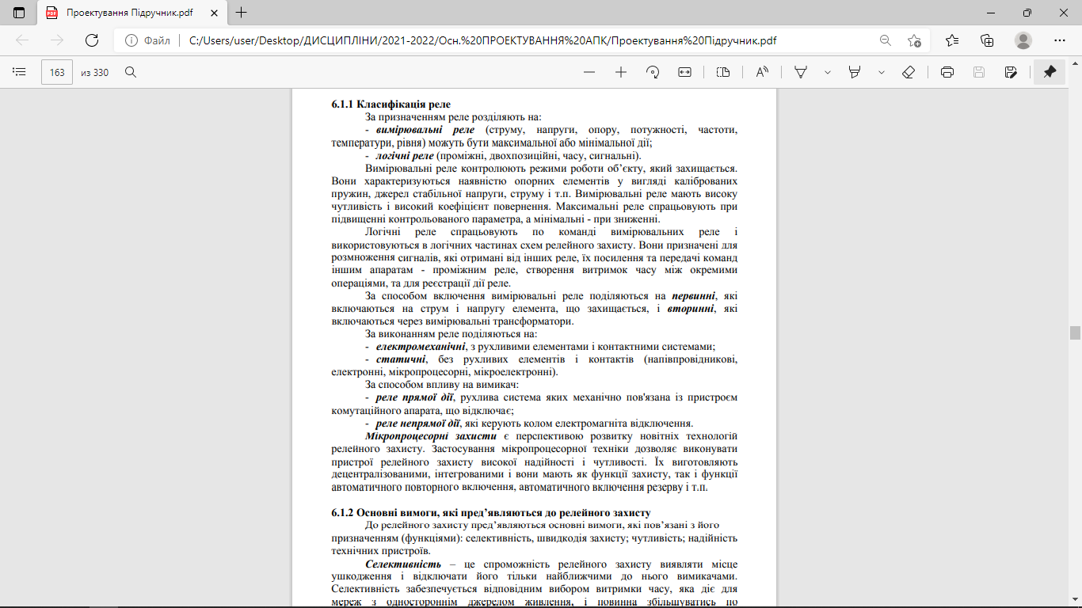

Slide 7
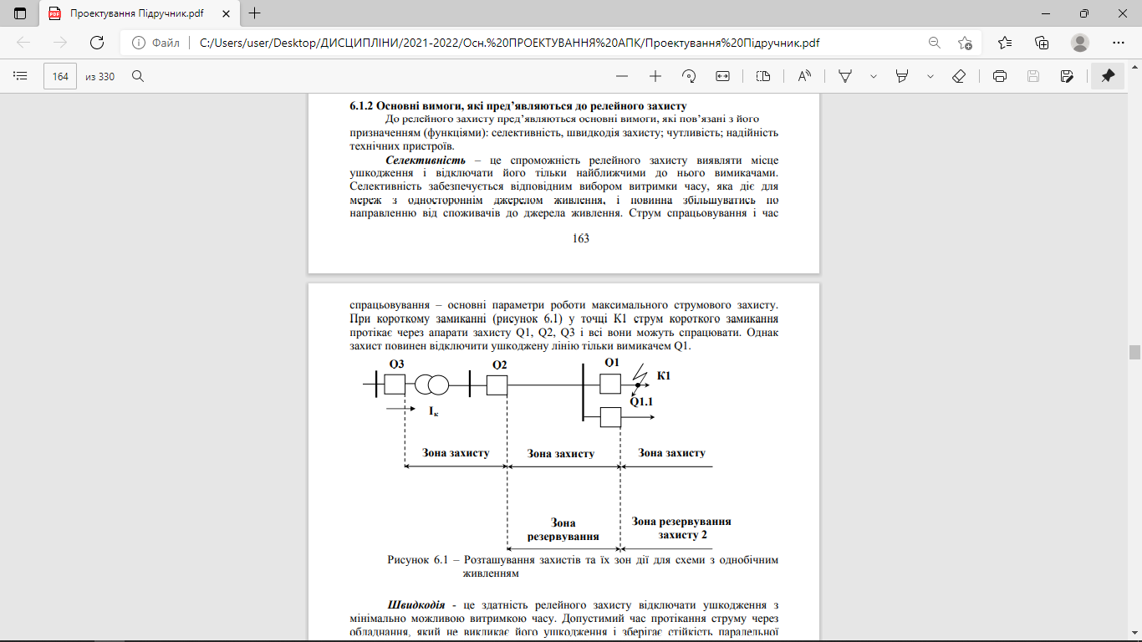
Основні вимоги, які пред’являються до релейного захисту

Slide 8
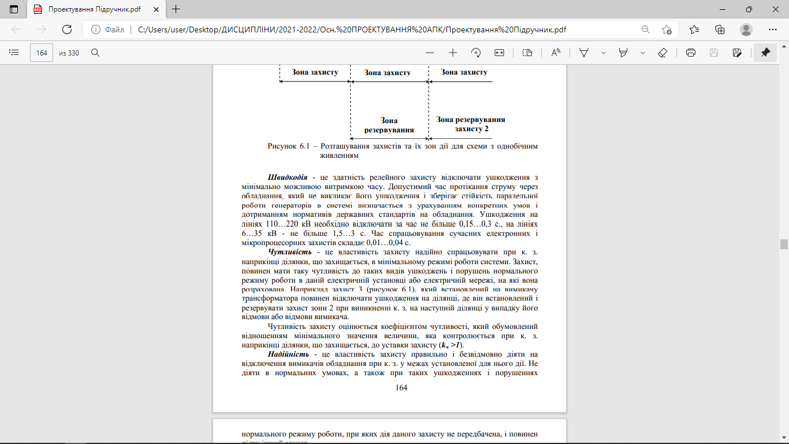

Slide 9
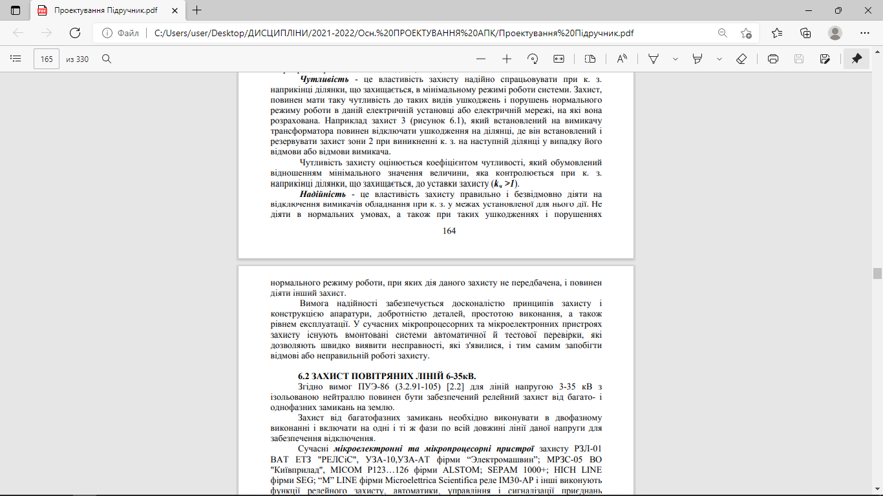

Slide 10
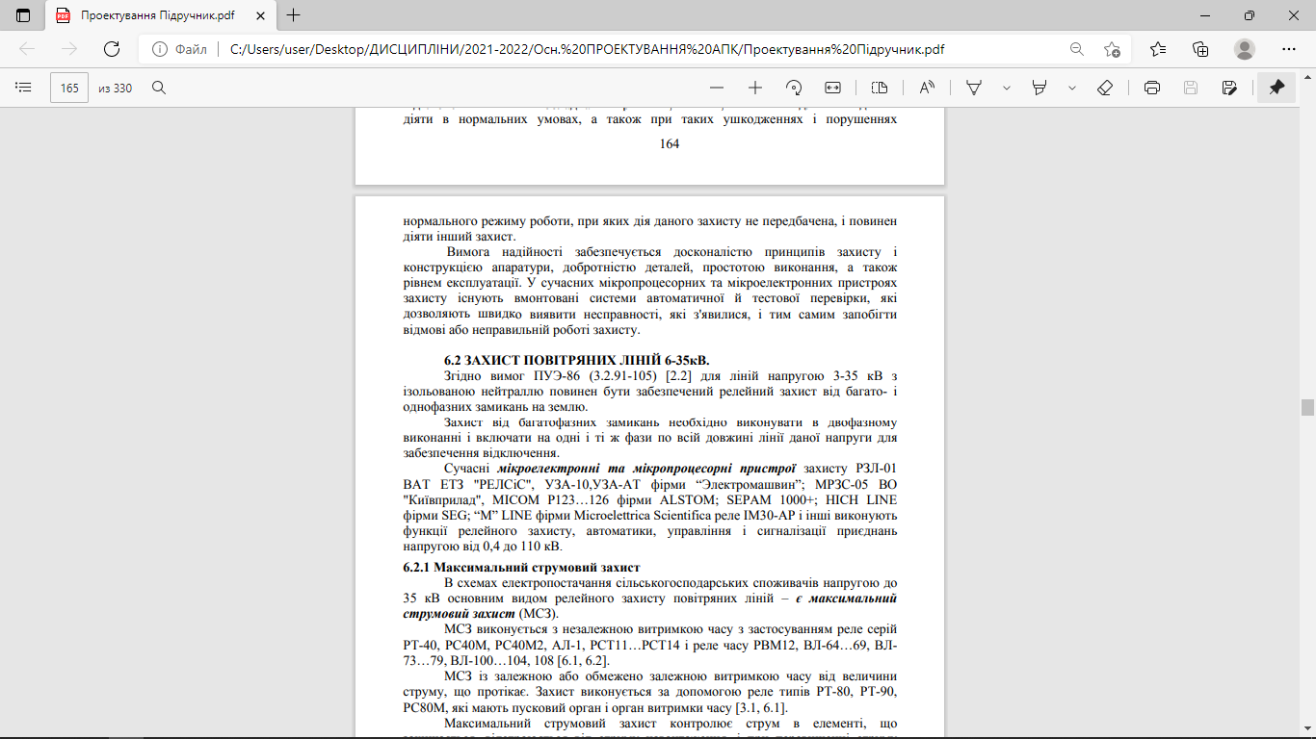

Slide 12
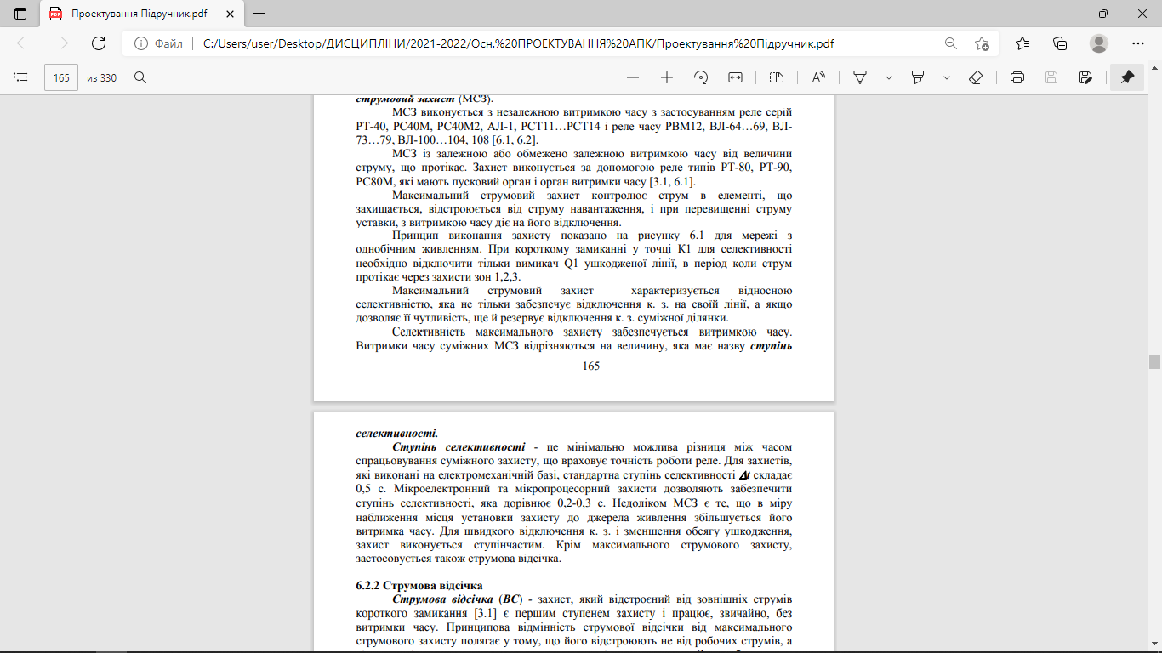

Slide 13
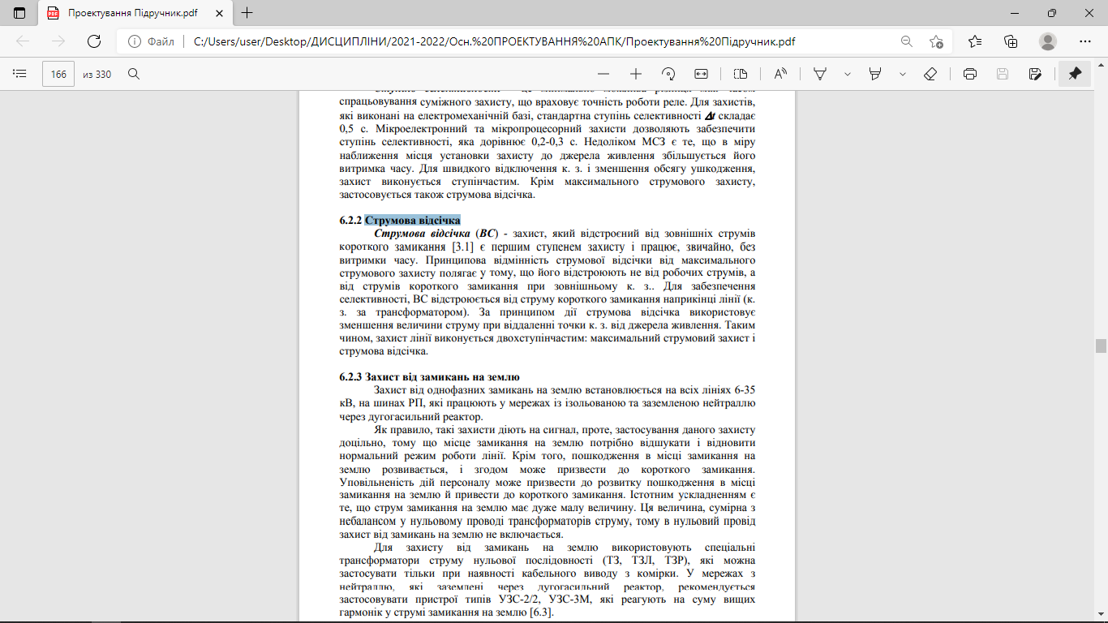
Струмова відсічка

Slide 14
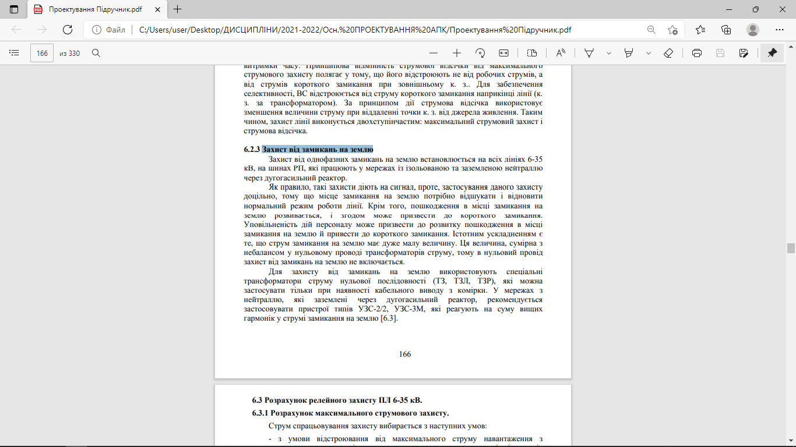
Захист від замикань на землю

Slide 15
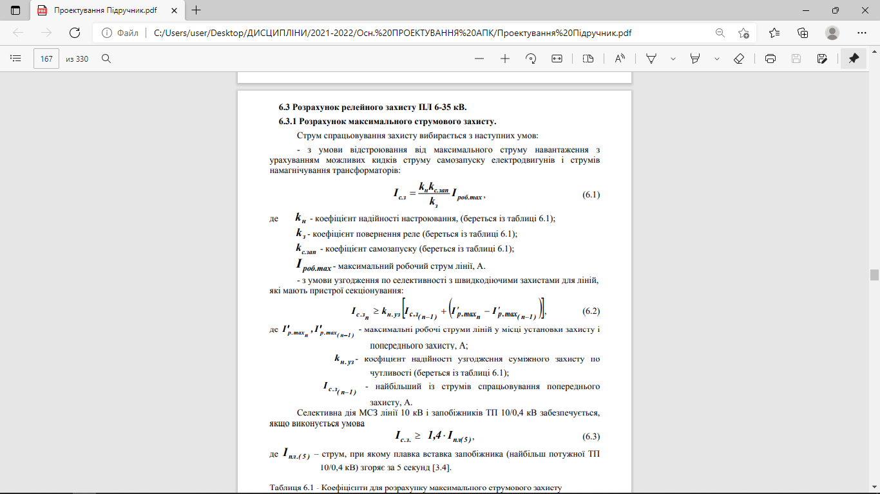
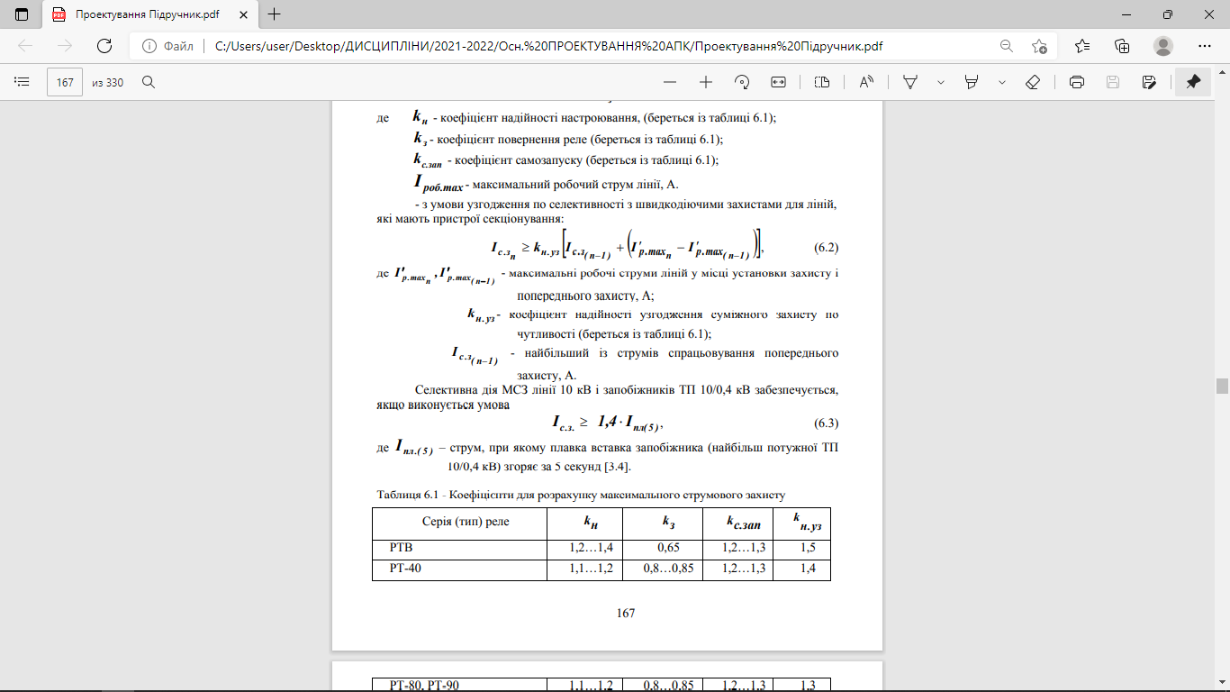
3 Розрахунок релейного захисту ПЛ 6-35 кВ.
Розрахунок максимального струмового захисту.

Slide 16
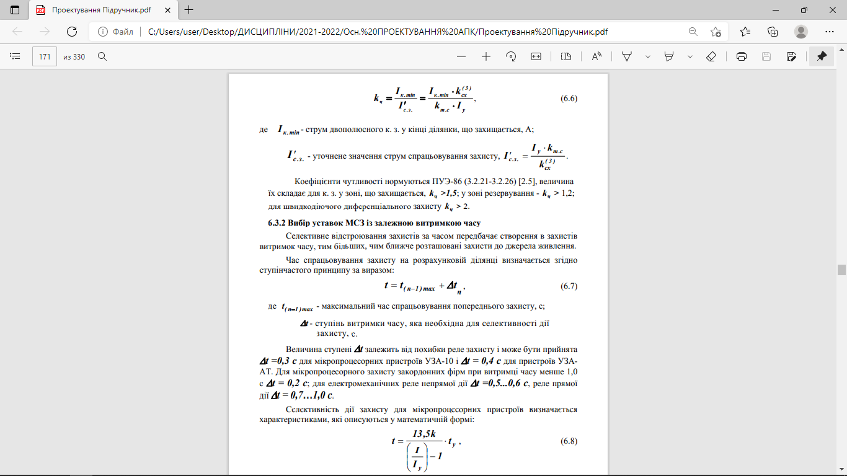
Вибір уставок МСЗ із залежною витримкою часу

Slide 17
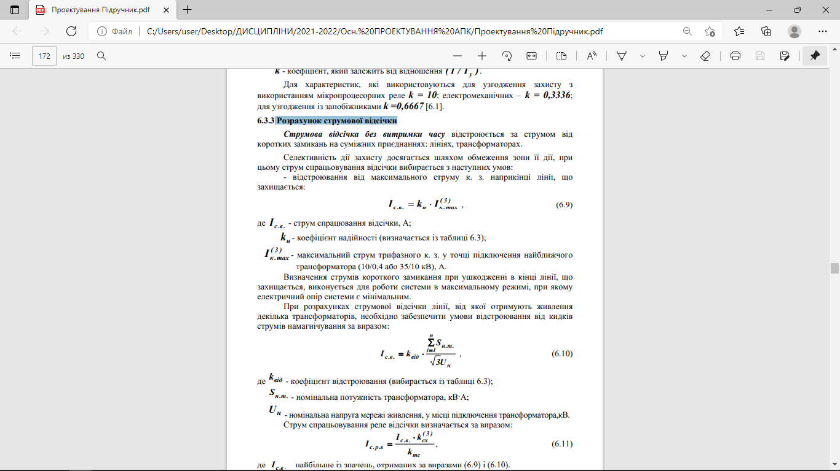
Розрахунок струмової відсічки

Slide 18
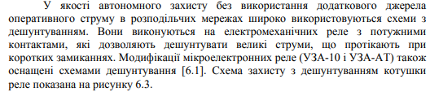
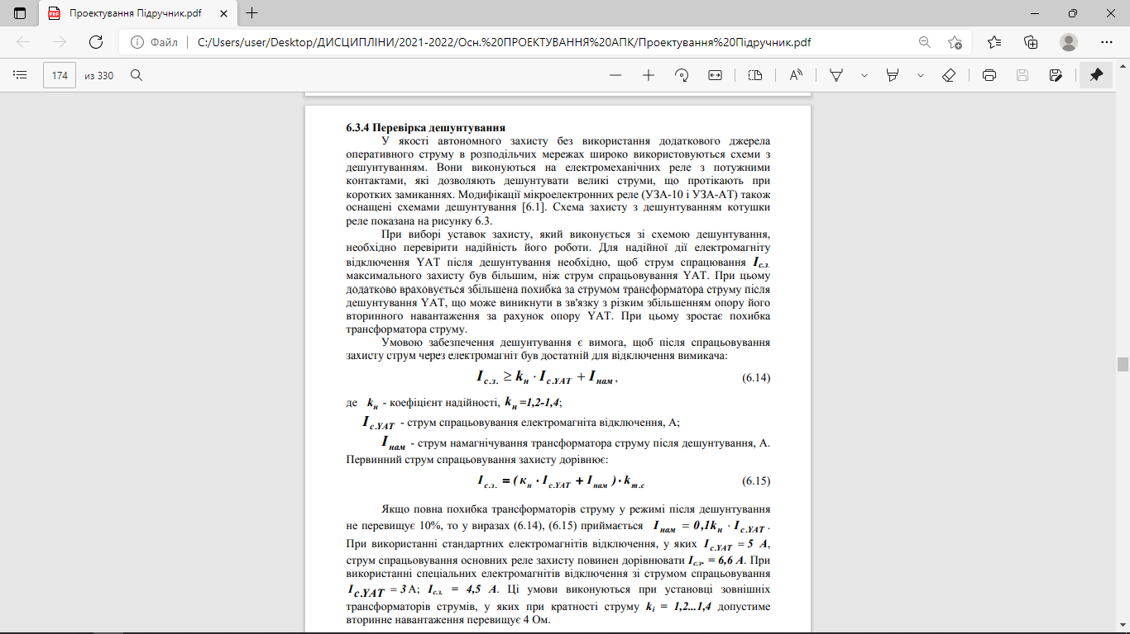
Перевірка дешунтування

Slide 19
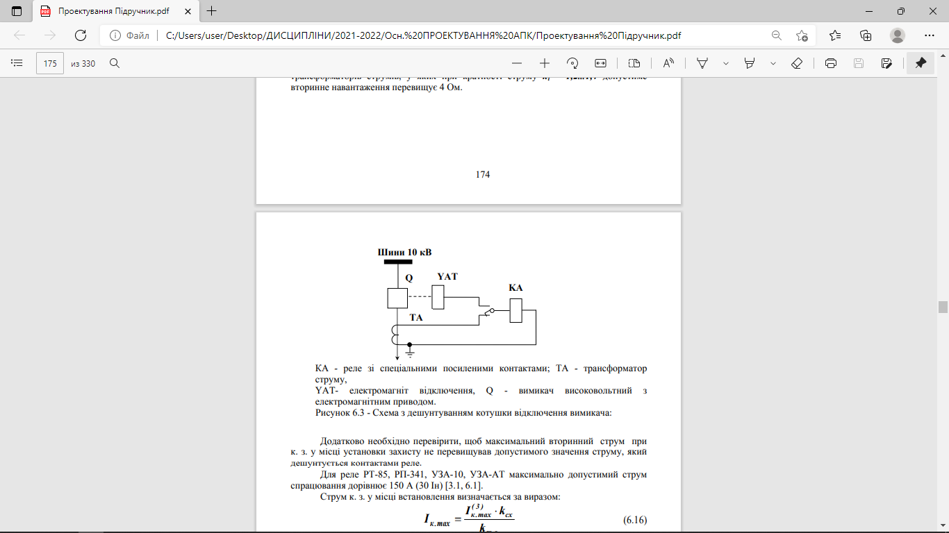

Slide 20
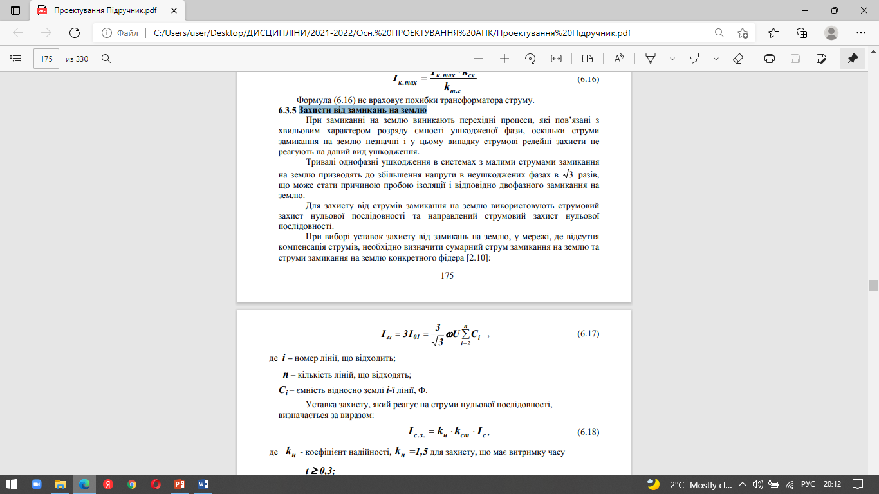
Захисти від замикань на землю

Slide 21
